Slide 1
Observatoire
« Les entreprises belges et l’exportation »
Conférence de presse CBC Banque – 04 mai 2017

Slide 2
Agenda
Introduction et présentation des résultats de l’Observatoire « Les entreprises belges et l’exportation » - Olivier Morel, Directeur Général du marché des Professionnels et Entreprises de CBC Banque & Assurance
« Exporter : barrières, défis et croissances » - René Branders, CEO de FIB Belgium (Four Industriel Belge) et Président de la Chambre de commerce du Brabant Wallon
Conclusion par Christine Deleye, Responsable Commerce Extérieur et Paiements chez CBC Banque & Assurance

Slide 3

Cible
Méthodologie
Période de terrain
Taille d’échantillon*
CEO et CFO de PME et grandes entreprises
belges
292
28 mars
au
14 avril 2017
Enquête par téléphone
(CATI)
*Pondération selon une distribution représentative de la taille de l’entreprise (petite, moyenne, ou grande entreprise) par rapport à chacune des régions de Belgique (FLA, BRU, WALL)
Source: GfK/CBC Banque & Assurance

Slide 4
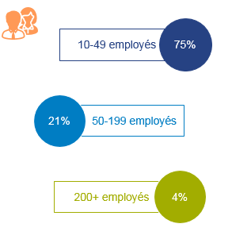
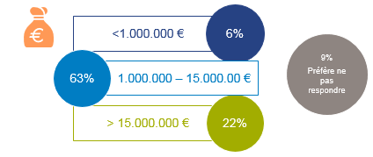
Profil des entreprises interrogées
Nombre d’employés
Chiffre d’affaires annuel
de l‘entreprise
Source: GfK/CBC Banque & Assurance

Slide 5
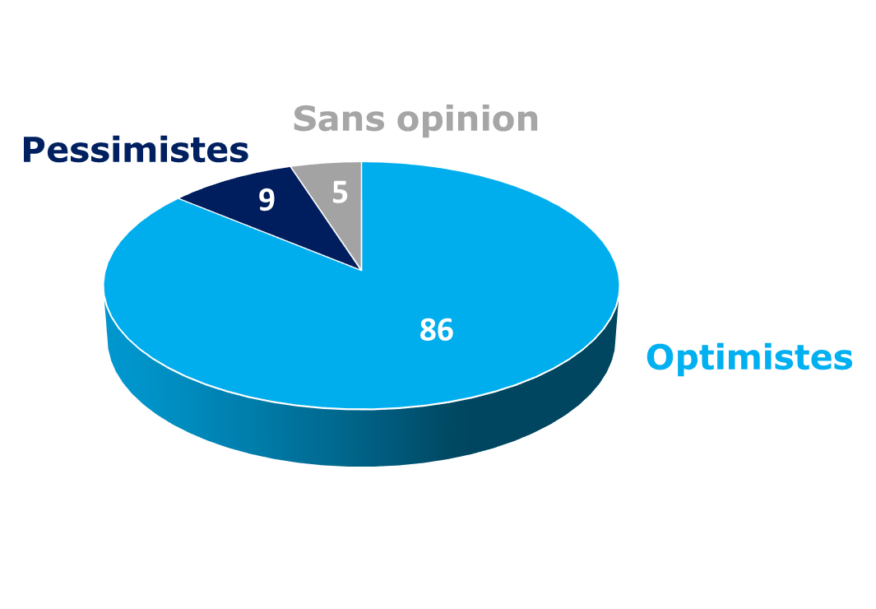
Profil des entreprises interrogées
Perspectives d’affaires sur le CT
Source: GfK/CBC Banque & Assurance
Notes:
Indice BNB de retour dans le positif en avril

Slide 6
Près d’1 entreprise belge sur 2 a choisi l’exportation pour se développer
International
Intérêt pour l’international
Belgo/ local
Pour se développer, votre entreprise choisit-elle; a-t-elle choisi?
Base: toutes les entreprises (n=292)
Source: GfK/CBC Banque & Assurance

Slide 7
Investissements nécessaires pour se lancer à l’exportation
Selon vous, l‘exportation demande quels types d‘investissements/moyens?
Base: toutes les entreprises (n=292)
Source: GfK/CBC Banque & Assurance

Slide 8

Freins à l’exportation pour les entreprises belges
Selon vous, quels sont les trois freins principaux à l‘export en Europe pour les entreprises belges? (TOP 5)
Selon vous, quels sont les trois freins principaux à l‘export hors Europe pour les entreprises belges? (TOP 5)
Base: toutes les entreprises (n=292)
Source: GfK/CBC Banque & Assurance

Slide 9

Focus sur les entreprises qui exportent

Slide 10
Activités qui génèrent le plus de potentiel de croissance
Selon vous, où se situe aujourd‘hui le potentiel de croissance de votre entreprise?
Source: GfK/CBC Banque & Assurance

Slide 11
Perspectives de croissance du CA à l’export en 2017
94%
Envisagez-vous d‘augmenter votre chiffres d‘affaires à l‘export en 2017?
Base: entreprises qui exportent (n=114)
Source: GfK/CBC Banque & Assurance

Slide 12

Pays/continents vers lesquels les entreprises belges exportent
Vers quel(s) pays exportez-vous? (Plusieurs réponses possibles)
Base: entreprises qui exportent (n=114)
Source: GfK/CBC Banque

Slide 13
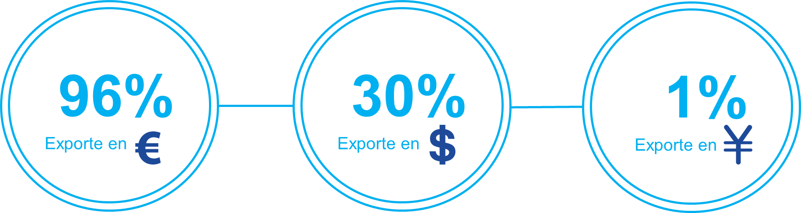
71% des entreprises qui exportent en $ et/ou en ¥ couvrent le risque de change
Ne couvre pas le risque de change
Couvre le risque de change
Dans quelles devises exportez-vous?
Couvrez-vous votre risque de change?
Base: entreprises qui exportent (n=114)
Source: GfK/CBC Banque & Assurance

Slide 14
Focus sur les entreprises qui n’exportent
pas (encore)

Slide 15
Intérêt pour l’exportation à court terme et dans l’UE
Avez-vous l‘intention de développer votre activité au sein de l‘Union européenne?
Avez-vous l‘intention de développer votre activité en dehors de l‘Union européenne?
Base: Entreprises qui n‘exportent pas encore (n=36)
Source: GfK/CBC Banque & Assurance

Slide 16
2 entreprises sur 10 ont déjà réfléchi au montant à investir pour se lancer dans l’exportation
Oui, en interne
Non
Avez-vous déjà évalué le montant à investir dans le développement à l‘export de vos produits/services?
Base: Entreprises qui n‘exportent pas encore (n=36)
Source: GfK/CBC Banque & Assurance

Slide 17
Moyens de financement privilégiés
Comment compteriez-vous financer ces activités?
Base: Entreprises qui n‘exportent pas encore (n=36)
Source: GfK/CBC Banque & Assurance

Slide 18
Attentes des entreprises qui exportent vis-à-vis de leur banquier
Qu‘attendez-vous de votre banquier par rapport à l‘exportation?
Base: entreprises qui exportent (n=114)
Source: GfK/CBC Banque & Assurance

Slide 19
Exporter : barrières, défis et croissances
René Branders, CEO de FIB Belgium et Président de la Chambre de commerce du Brabant Wallon

Slide 20


FIB Belgium: une vie à l’export
Une expérience n’est pas une vérité,
mais peut-être y mène-t-elle?

Slide 21
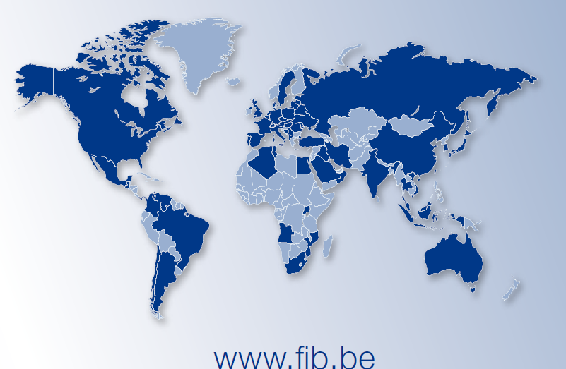
60 pays au compteur, plus de 95% à l’exportation

Slide 22
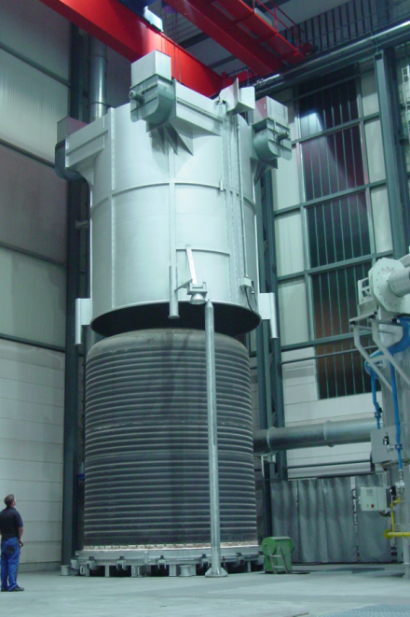
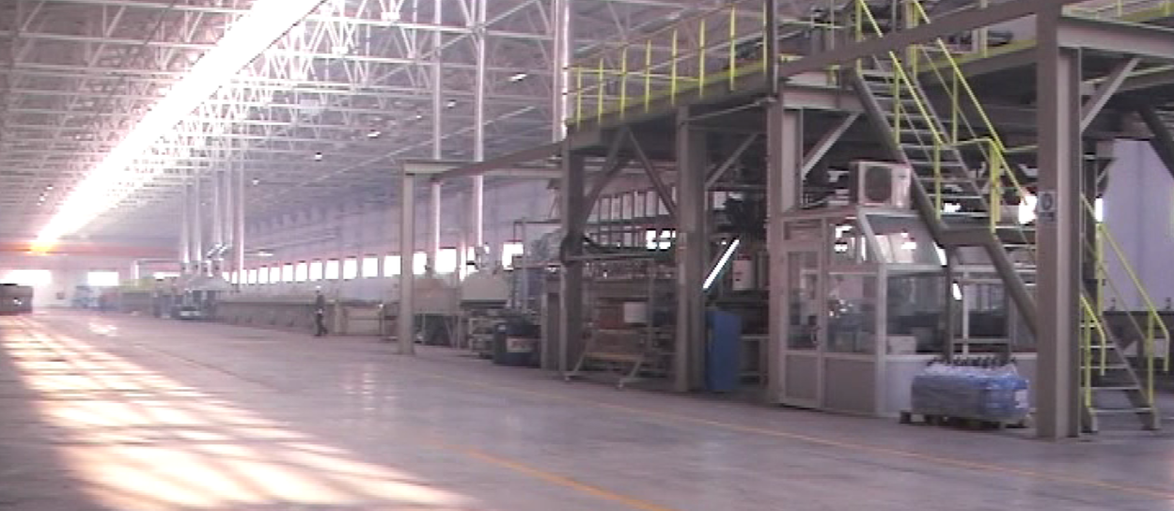
Equipementier pour l’industrie du fil métallique et la galvanisation de pièces
Taux de pénétration en tréfilerie: 87% du marché mondial
Galvanisation de pièces: nouveau segment depuis 3 ans

Slide 23
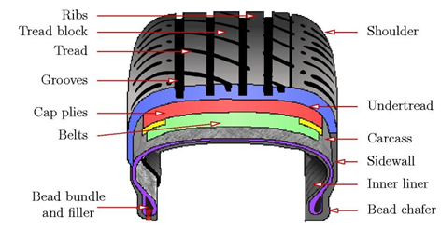
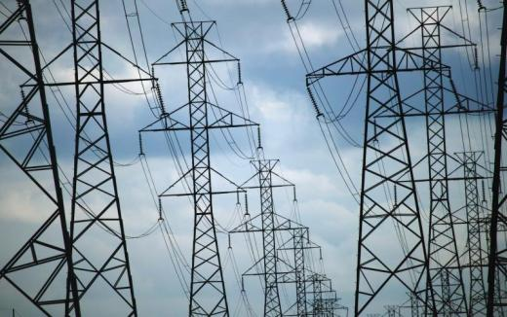
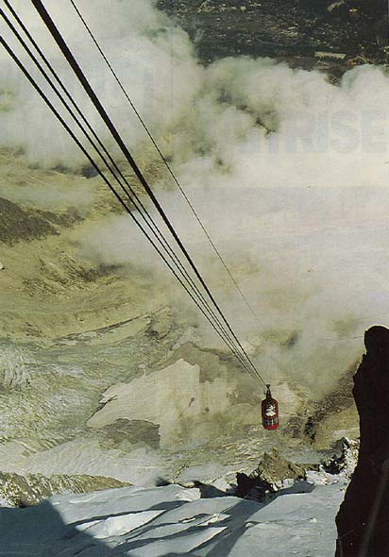



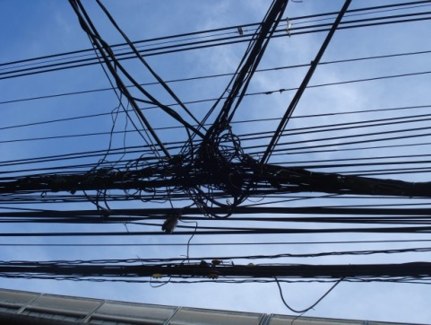
Le fil métallique: une pléthore d’applications souvent méconnues

Slide 24
Exporter c’est…
Viser la croissance sur des marchés en mutation économique
Disperser son risque … mais en prendre aussi (dépend de ses cibles géographiques) (Gestion risque géographique-marché)
Comprendre les articulations économiques et les forces à l’œuvre à l’échelle mondiale (Gestion opportunité/risque)
Ouvrir son relationnel à d’autres cultures et vivre la remise en question de sa propre personne (Gestion culturelle)
Découvrir d’autres mécanismes de décision (Gestion positionnement commercial)
Permettre de faire évoluer son produit selon d’autres concepts ou s’inspirer d’autres valeurs (Innovation)
Trouver parfois une véritable potentialité pour son produit (Opportunité de croissance)

Slide 25
Définition de l’export
Par sa capacité à aligner ses curseurs de communication et de valeur perçue sur la culture locale, vendre un produit ou un service correspondant à un besoin à un moment donné.
Etre en mesure de répondre avec diligence à tout imprévu sans faire ressentir la distance.
  …Avoir de l’appétence pour une telle expérience fait parfois peur aux entrepreneurs: à démystifier !

Slide 26
Freins liés à l’export
Démarche d’exportation:
Quitter sa zone de confort pour partir « en explorateur »
= équipe dédicacée sur cet objectif
Avoir du temps & des moyens financiers
  Subsides: peut être très long pour être obtenus (Privilégier les fonds propres)
  Prospecter (missions individuelles, régionales, princières)
Positionner sa communication/son produit/son prix
Rechercher un partenaire local dynamique et fiable (Etape complexe mais essentielle!)

Slide 27
Freins liés à l’export
Connaissances administratives & juridiques
  Contrats: avocat d’affaire. Rester pragmatique: un procès à l’international coûte très cher en temps et moyens financiers.
  Privilégier toujours la minimalisation des risques en priorité.
Termes du contrat:
  Séquençage des évènements contractuels, des paiements liés et limiter les risques, Incoterms & termes de la lettre de crédit
  Support du banquier
  Apprendre à analyser les risques contractuels (et si tel évènement ne se passait pas…)
  Formation aux incoterms / commerce international

Slide 28
Risques liés à l’export
Risque de Change:
  Discuter avec son banquier
  Eviter les monnaies « exotiques » - hard currency = preuve de la solidité du client -
Risque Pays:
  Date des élections (- 1 an à + 1 an)
  Assurances crédit
Risque Client :
  Hors Europe, pas simple. S’assurer de savoir qui sera l’acheteur final
  Proposer éventuellement un crédit acheteur (permet d’avoir accès aux données financières du client)
  Graydon….
  Un client solide acceptera des conditions de paiement claires et « solides »

Slide 29
Exporter, en résumé
Démystifier la complexité (mais se préparer)
Formation à la démarche nécessaire mais pas si complexe
Maîtriser & se faire accompagner sur certains outils-clé
  Analyse de risques contractuels (lecture des évènements, Incoterm)
  Mécanismes de paiement (LC, traites…)
  Limiter ses risques de change
S’entourer d’une équipe avec un esprit orienté « export »

Slide 30
La digitalisation, enjeu de taille pour le commerce international ?
Christine Deleye, Responsable Commerce Extérieur et Paiements chez CBC Banque

Slide 31




S’assurer d’être payé : quelles solutions?
1. 100% acompte
2. Paiement après livraison
3. Crédit documentaire
I
E
I
E
E
I
Notes:
Story:
Après tout, le défi ultime pour une société qui exporte c’est d’être sûr du paiement: même si vous avez le meilleur produit au meilleur prix, même si vous avez trouvé un nouveau client fort intéressé par votre produit, si après livraison de la marchandise l’importateur ne donne plus signe de vie, tout l’effort a été pour rien.
Bien évidemmnent il existe plusieurs solutions, mais chacune avec ses avantages et désavantages:
par exemple si vous avez un énorme pouvoir de négocation vàv de l’importateur, vous pouvez exiger un paiement par acompte pour 100%, solution idéale pour l’exportateur mais très risqué pour l’importateru
Par contre si l’importateur impose son pouvoir, l’exportateur risque de devoir livrer une marchandise et de ne recevoir son argent après livraison, situation à éviter au maxium évidemment
Depuis le 17me sicèle il existe une solution bancaire qui permet de mettre l’exportateur et l’importateur au même niveau: le crédit documentaire: technique qui existe toujours prouve toujours sa valeur ajoutée, c’est un processus manuel basé sur bcp de papier, nécessite bcp d’expertise, complexe couté cher
Idéal pour la grande exportation pour de grands montants
Malheureusement les PME n’on pas de pouvoir de négocation, soit elles prennent le risque de non-paiement soit elles utlisent des techiques compliquées et chères.

Slide 32
S’assurer d’être payé : les PME désavantagées?
1. 100% acompte: pouvoir?
2. Paiement après livraison: risque!
3. Crédit documentaire: expertise? Coûts!
Notes:
Story:
Après tout, le défi ultime pour une société qui exporte c’est d’être sûr du paiement: même si vous avez le meilleur produit au meilleur prix, même si vous avez trouvé un nouveau client fort intéressé par votre produit, si après livraison de la marchandise l’importateur ne donne plus signe de vie, tout l’effort a été pour rien.
Bien évidemmnent il existe plusieurs solutions, mais chacune avec ses avantages et désavantages:
par exemple si vous avez un énorme pouvoir de négocation vàv de l’importateur, vous pouvez exiger un paiement par acompte pour 100%, solution idéale pour l’exportateur mais très risqué pour l’importateru
Par contre si l’importateur impose son pouvoir, l’exportateur risque de devoir livrer une marchandise et de ne recevoir son argent après livraison, situation à éviter au maxium évidemment
Depuis le 17me sicèle il existe une solution bancaire qui permet de mettre l’exportateur et l’importateur au même niveau: le crédit documentaire: technique qui existe toujours prouve toujours sa valeur ajoutée, c’est un processus manuel basé sur bcp de papier, nécessite bcp d’expertise, complexe couté cher
Idéal pour la grande exportation pour de grands montants
Malheureusement les PME n’on pas de pouvoir de négocation, soit elles prennent le risque de non-paiement soit elles utlisent des techiques compliquées et chères.

Slide 33
S’assurer d’être payé : “The Digital Trade Chain”
Avantages d’une solution via Blockchain :
- Suivi digital de la transaction (track & trace) end-to-end: commande-> paiement
- Canal sécurisé: accès via banques après KYC
- Contrat « smart » => paiement automatique par la banque si conditions remplies
- Upload de documents
- Canal de communication unique pour tous les intervenants
- Services connexes : financement, info, évaluation sur la contrepartie, plateforme commerciale,..
- Cycle de paiement plus court
Notes:
Longtemps il n’y avait pas vraiment de solution pour les PME, ceci est un frein à l’exportation pour bcp de PME
Maintenant la technologie blockchain offre de nouvelles perspectives aux PME, grâce à une base de données sécurisée, décentralisée et partagée entre tous les intervenants dans une transaction commercial.
Beaucoup d’expériments se font actuellement dans le domaine du TF.
Une des applications en développement vise à créer une chaîne commerciale digitale.
Cette application permet de garantir le paiement par la banquier de l’importateur sur base d’un contrat smart: si certaines conditions sont remplies (ex si la firme de transport confirme au système que les marchandises ont été expédiées et si l’importateur a accepté la facture dans blockchain, automatiquement la banque de l’importateur va générer un paiement.
Cette application permet aussi à l’exportateur et à l’importateur de suivre la transaction commerciale du début à la fin sur leur smartphone et de uploader des documents, solution très confortable donc.
Les banques assurent la partie « confiance », parce que ces sont les banques qui donnent accès à la chaine commerciale digitale à leurs clients ceci seulement après avoir fait tous les contrôles KYC nécessaires.
Bref: dans le passé il y a plusieurs tentatives pour digitaliser /simplifier le cycle de paiements dans le commerce international, maintenant la technologie blockchain offre une opportunité unique à saisir par les banques afin de faciliter enfin les exportations pour les PME.

Slide 34
Avez-vous
des questions?

